Slide 1
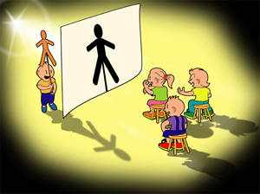
Propiedades de la luz

Slide 2
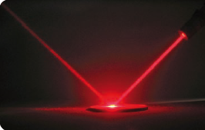
Propiedades de la luz
1) La luz viaja en línea recta: Por eso la luz deja de verse cuando se interpone un cuerpo entre el recorrido de la luz y la fuente luminosa.

Slide 3
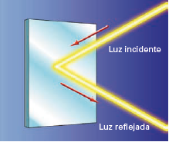
2) La luz se refleja: Se llama reflexión a la
propiedad de la luz de cambiar su dirección de propagación al encontrarse con una superficie, como la de un espejo o cristal.

Slide 4
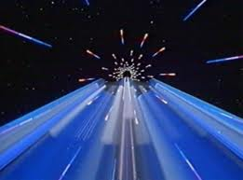
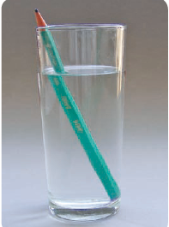
3) La luz viaja a la máxima velocidad: La luz tiene la propiedad de viajar a la velocidad más alta que es posible encontrar en el Universo.
4.- La luz se refracta: Si bien la luz viaja en línea recta en el aire y en el agua, sucede que cuando va por el aire y penetra al agua, cambia de dirección, como si se quebrara.

Slide 5
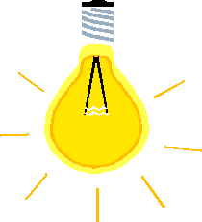
Responde las siguientes preguntas.
Da dos ejemplos de fuente natural de luz.
2. Agrega dos ejemplos de fuente artificial de luz.
3. ¿Por qué nuestra imagen se ve en un espejo?
4. ¿Por qué un objeto semisumergido en agua se ve como quebrado o doble?

